Slide 1
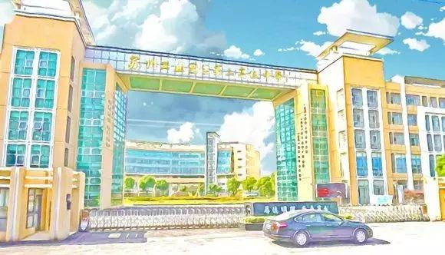
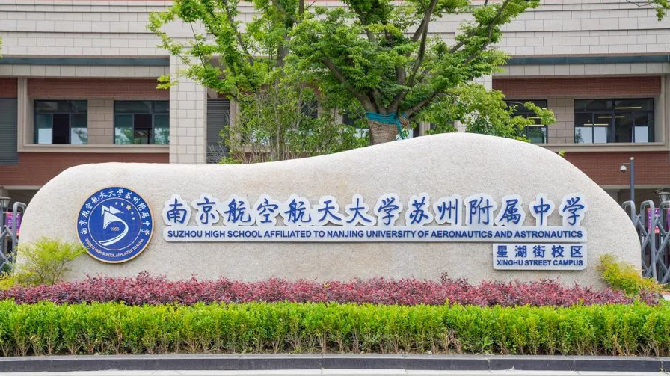
高中生历史解释素养课堂养成的实操策略研究
开题报告
王鑫

Slide 2
1
课题研究背景

Slide 3
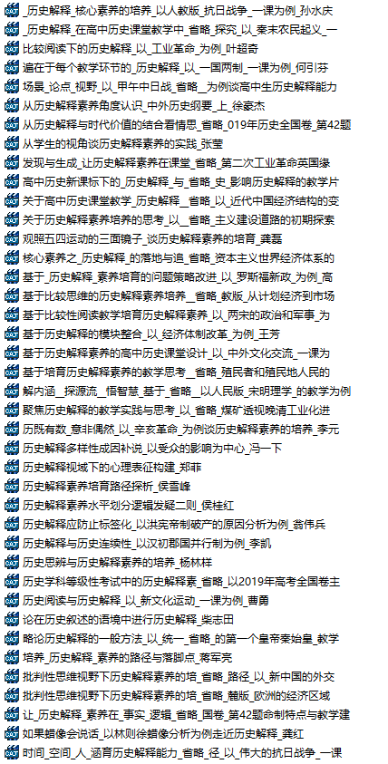
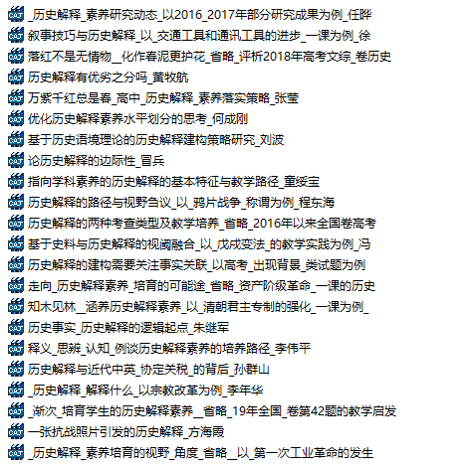
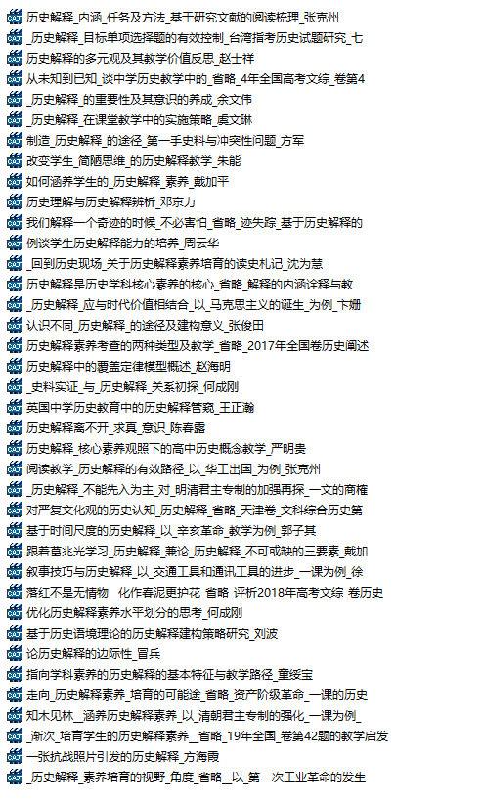

Slide 4
1.历史解释素养研究成果丰富且细化
2.培养历史解释素养的方式层出不穷
3.缺乏体系化系统化的培养策略模式
4.能否形成步骤化条理化的培养策略

Slide 5
2
核心概念的界定

Slide 6
历史解释素养
1.素养：后天习得而产生，是由训练和实践而获得能力。
2.历史解释：
（1）是经过加工处理，尤其是研究者的解释而成型的历史文本。
（2）历史解释只能无限向绝对真相接近，是一个永续开放过程。
3.历史解释素养：课标定义
（1）利用时空线索阐明基本的史实。
（2）说明并客观评价他人历史解释。
（3）运用正确史观阐释自身的看法。

Slide 7
课堂养成
1.养成：培养而使之形成；日常性、长期性和反复性。
2.课堂养成：课堂固定时间和空间内，互动中的培养。

Slide 8
实操策略
1.策略：为实现任务而采取的手段。
（1）既有稳定性，又有较大的灵活性。
（2）有逻辑、有系统、有关联、有层次的手段集合。
（3）策略需要符合学生认知水平和知识结构水平。
2.实操策略：让历史解释素养养成的整套策略理论，具有操作性地运用在课堂上。
（1）完整策略；
（2）可操作性。

Slide 9
3
研究现状与价值

Slide 10
研究现状
1.就“历史解释”的内涵和边界展开的学术理论研究
2.就“历史解释”在历史教学中应遵循的原则展开的教学实践研究
3.就“历史解释”在历史教学中的层次展开的教学实践研究
4.就“历史解释”在历史教学中考查方式和培养策略开的教学实践研究

Slide 11
研究价值
1.有助于进一步明晰历史解释的边界。
2.有助于历史解释培养策略的体系化与实操化。
3.有助于加强历史解释与其他素养的关系。
4.可以促进教师的学科专业化的发展。

Slide 12
4
研究方向与内容

Slide 13
研究方向
1.“历史解释”及“历史解释”教学策略的文献综述。
2.高中生历史解释素养课堂养成策略现状的研究。
3.高中历史不同类型的课程历史解释素养养成策略研究。
4.高中历史教学不同课型的历史解释素养养成策略研究。
5.高考历史试题中的历史解释素养考查要求的研究。
6.建构历史解释素养的能力层次及多元评价体系的研究。

Slide 14
感谢聆听
THANK YOU

